Slide 1
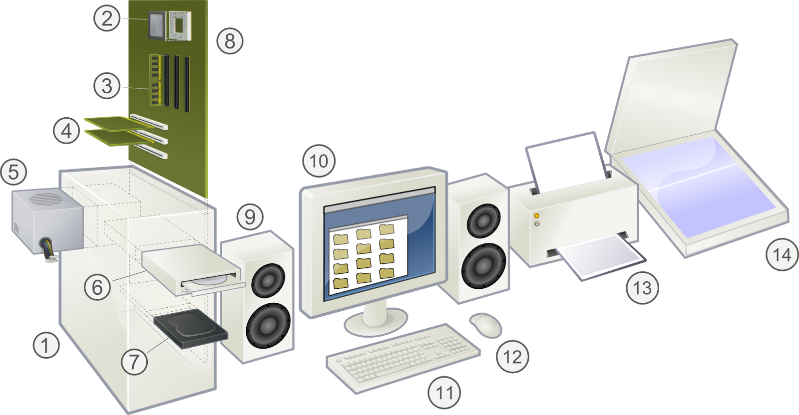
Hardware

Slide 2
Základní informace
Hardware = všechny pevné součástky počítače
Komponenty (to, co je uvnitř skříně) a periferie (připojená zařízení)
Periferie – Výstupy a vstupy pro uživatele
Komponenty – Fungování PC

Slide 3
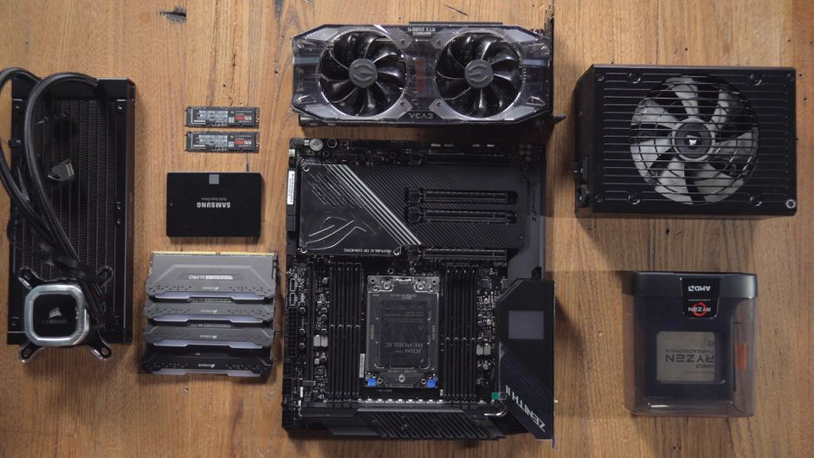
Komponenty

Slide 4
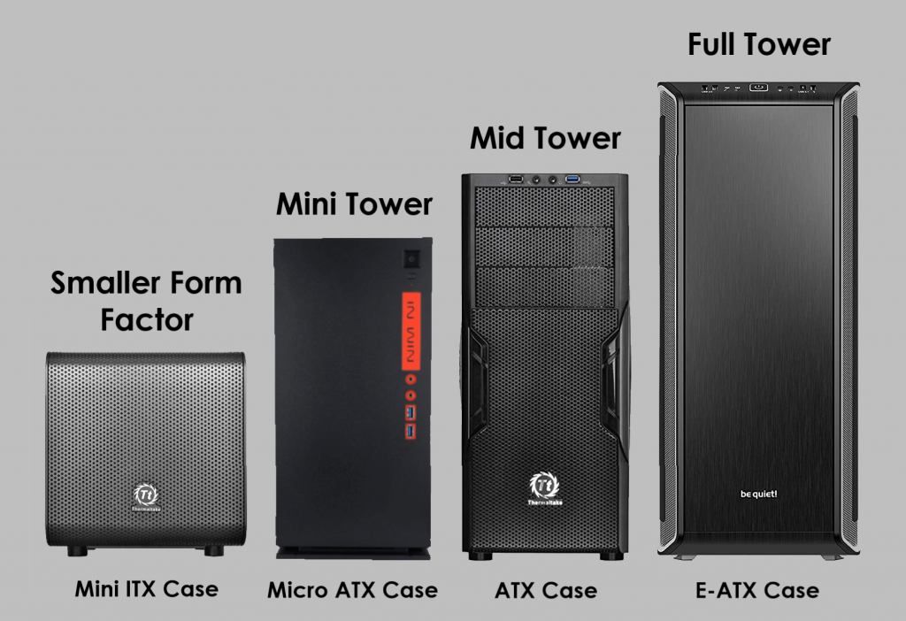
Počítačová skříň (Case)
Uvnitř ní jsou všechny komponenty počítače
Podílí se na odvádění tepla
Velikost podle velikosti MB – ATX

Slide 5
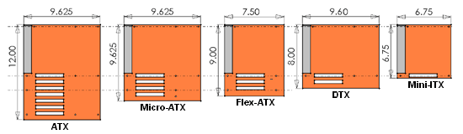
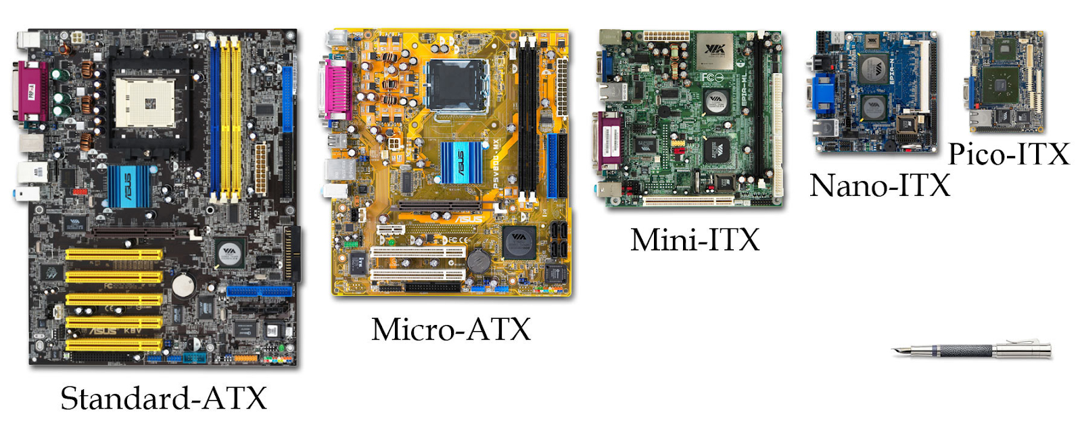

Slide 6
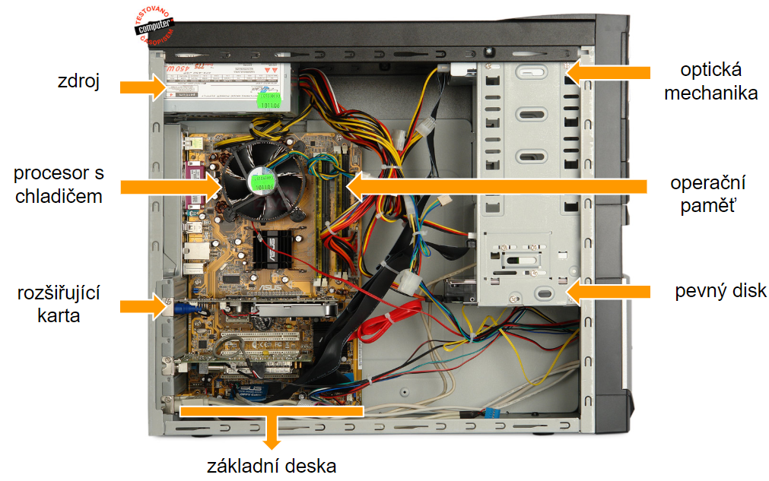

Slide 7
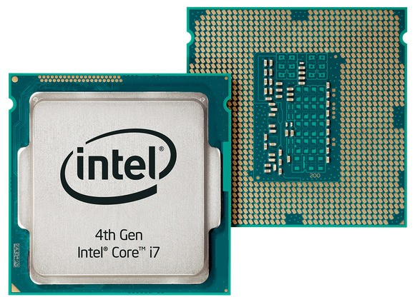
Procesor (CPU)
CPU = Central Processing Unit
Čte instrukce a vykonává na jejich základě program.
Instrukce (strojový kód) se načte do registru (úložiště na procesoru) následně je vykonávání skrz ALU (Aritmeticko-logická jednotka)
Nutné chlazení
Dva typy architektur RISC a CISC
CISC – komplexní sada instrukcí
RISC – redukovaná sada instrukcí
Většinou větší množství jader (větší výkon)

Slide 8
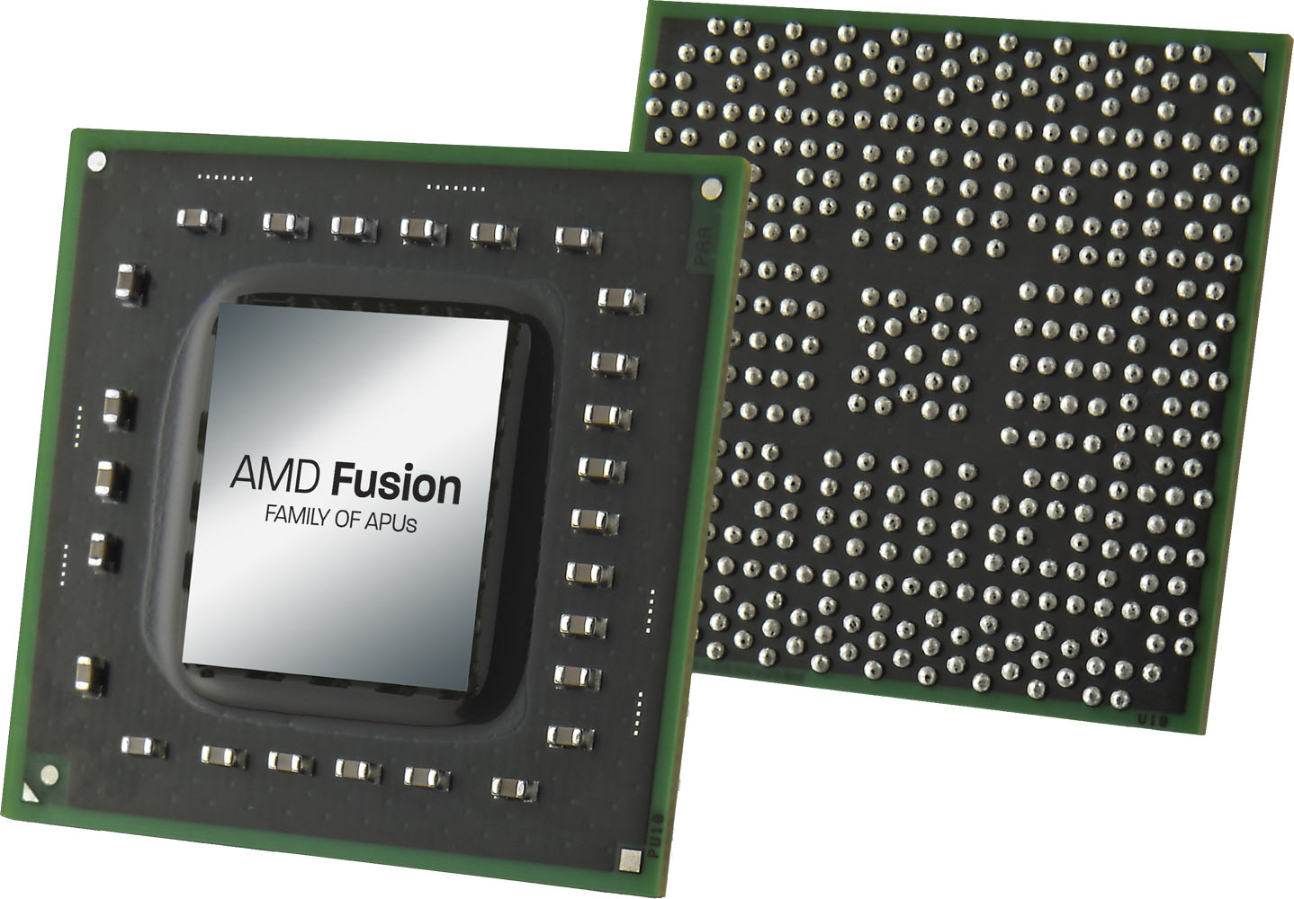
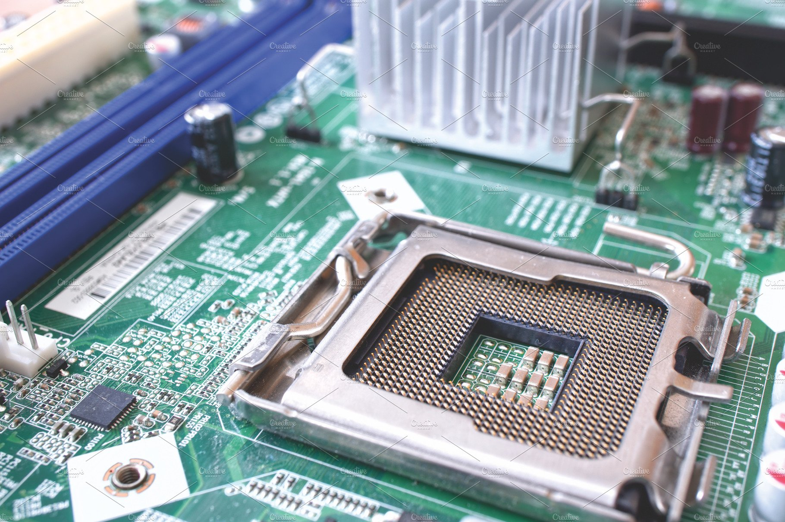
Procesor (CPU)
často v sobě integrují i grafické jádro
GPU + CPU = APU = Acclerated Processing Unit
Pokud je v názvu procesoru „k“ – procesoru umí tzv. „přetaktování“
Musí to podporovat MB (Základní deska)
Procesor musí padnout do socketu na Základní desce.

Slide 9
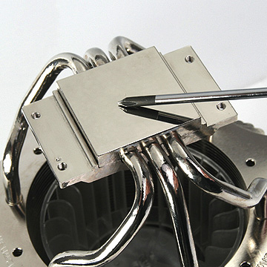
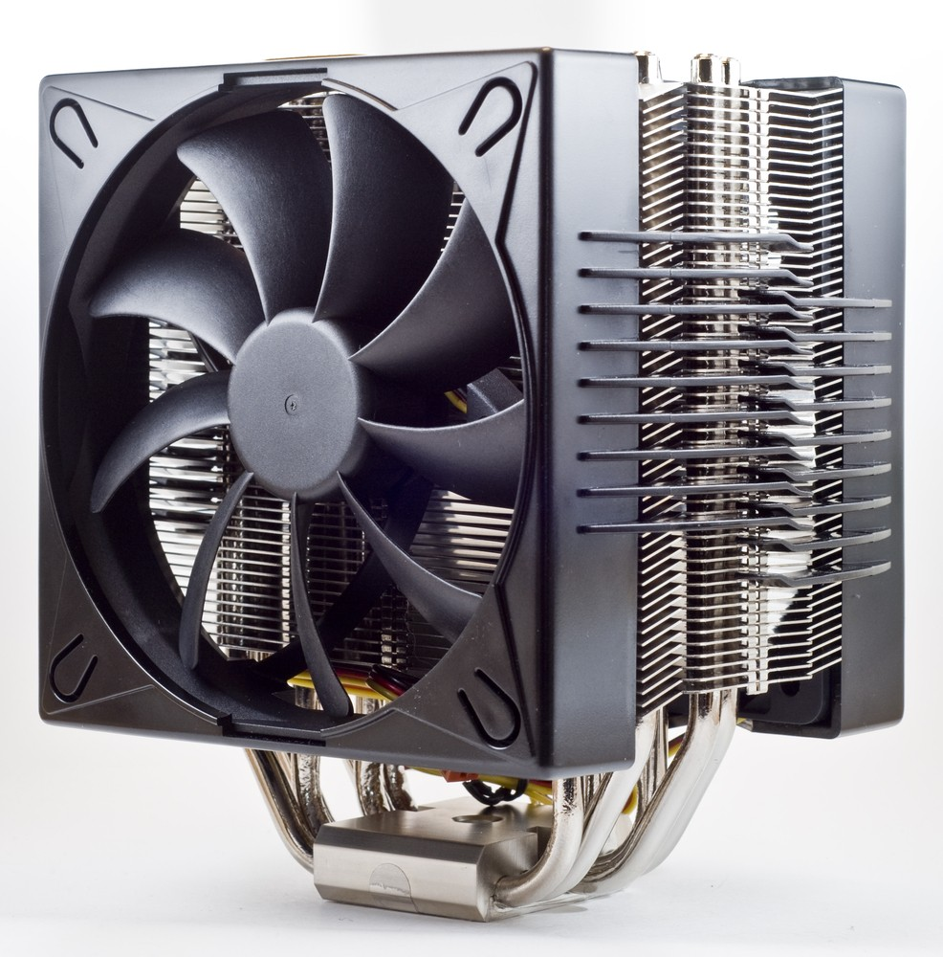

Slide 10
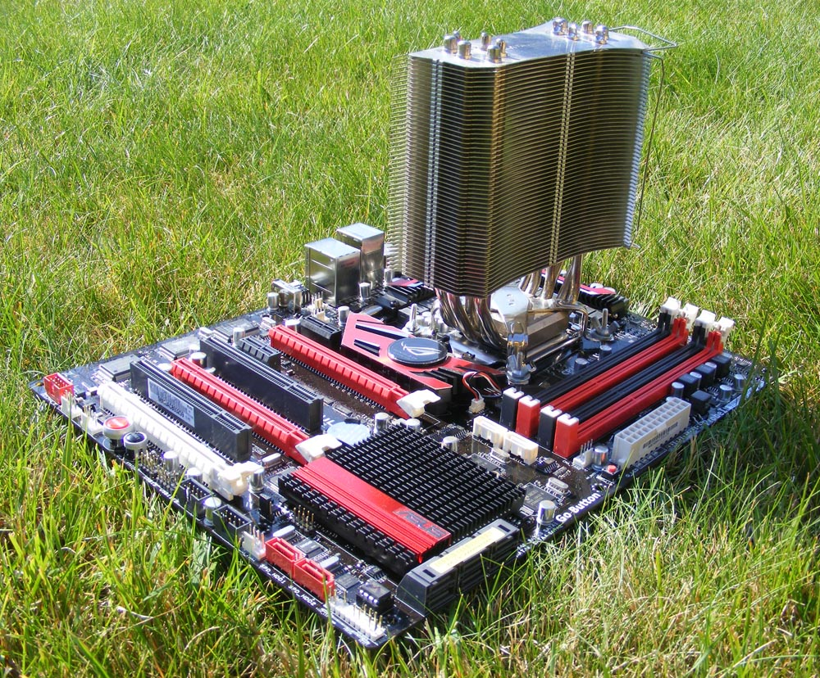

Slide 11
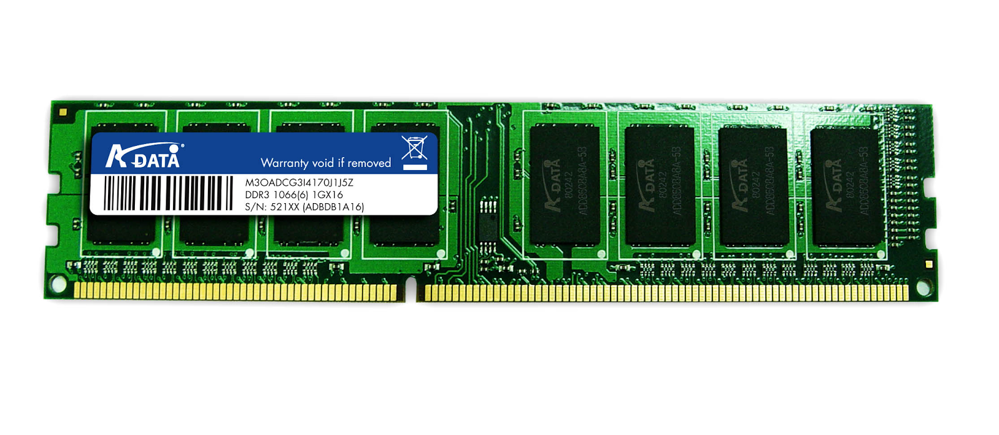
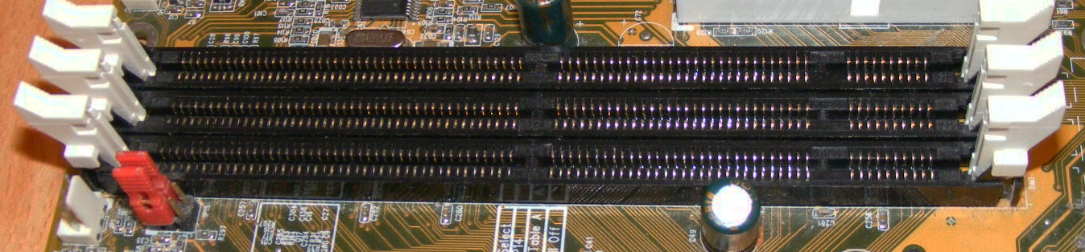
Operační paměť (RAM)
Random Access Memory = RAM
Pro dočasné uložení dat
Rychlé načítaní dat zapnutého programu
Uložení dat, která se právě zpracovávají
Po vypnutí PC se data z RAMky smažou
Přímá komunikace s procesorem
Pokud je RAM malá, tak musí procesor načítat data z Pevného disku
Zpomaluje chod PC
DIMM, DDR, RIMM

Slide 12
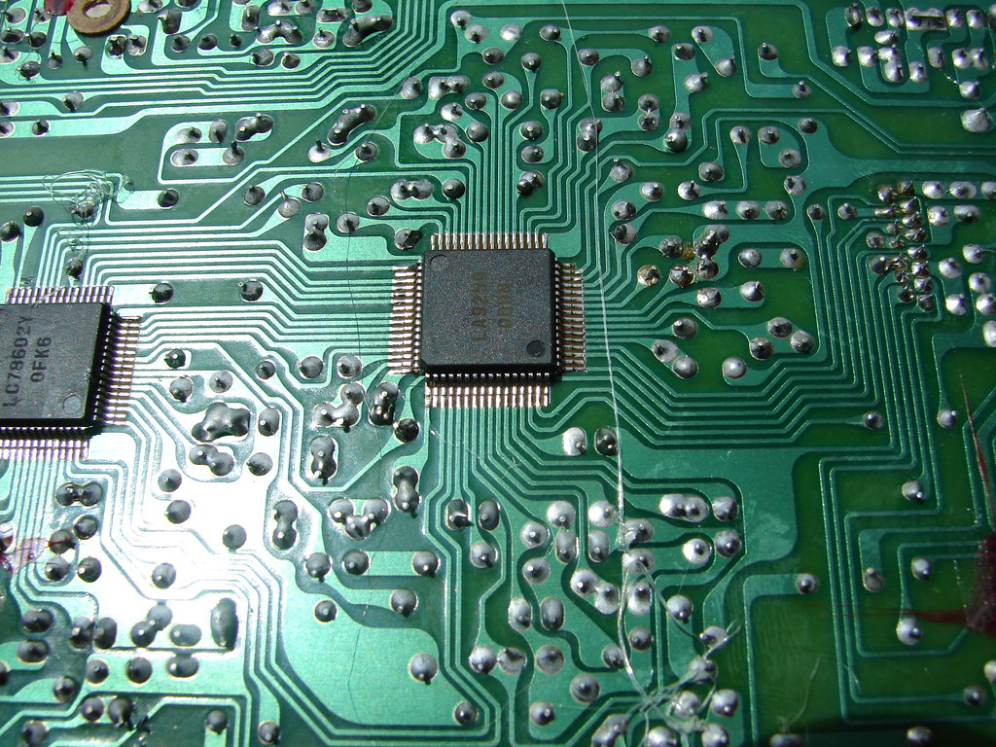
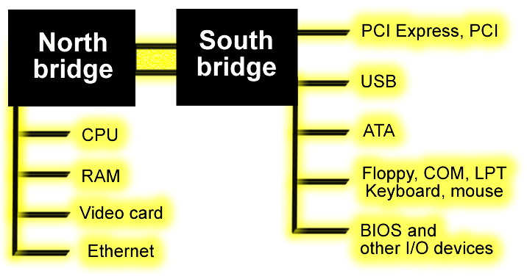
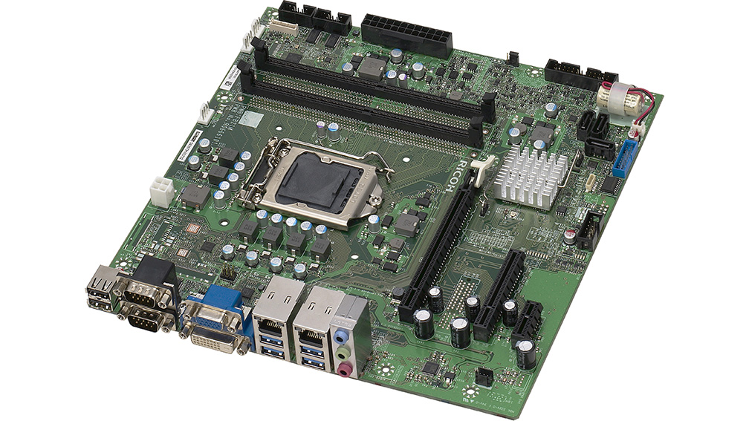
Základní deska (MB)
motherboard / mainboard = MB
Propojuje komponenty skrz tištěné spoje + datové sběrnice
Může v sobě integrovat různé komponenty
Northbridge – CPU; GPU; RAM
Southbridge – PCI a další porty

Slide 13
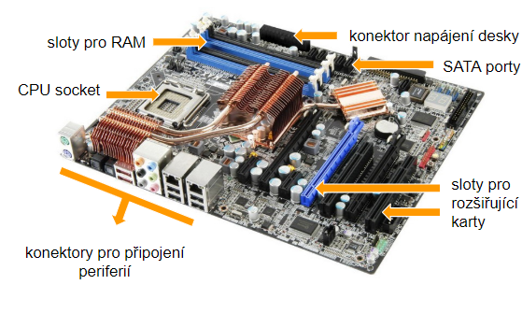

Slide 14
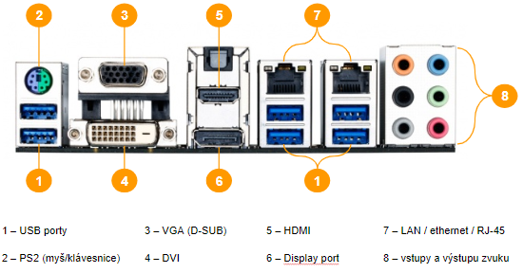

Slide 15
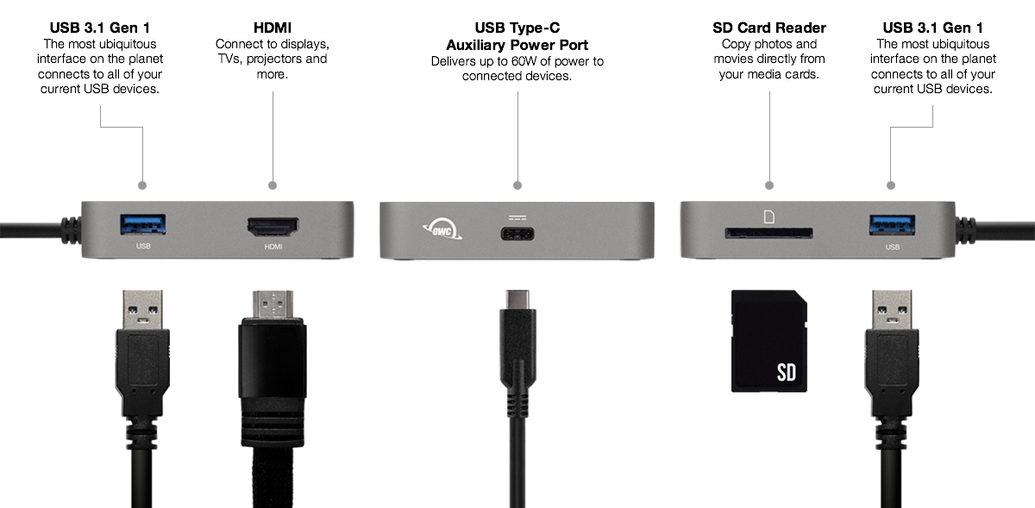

Slide 16
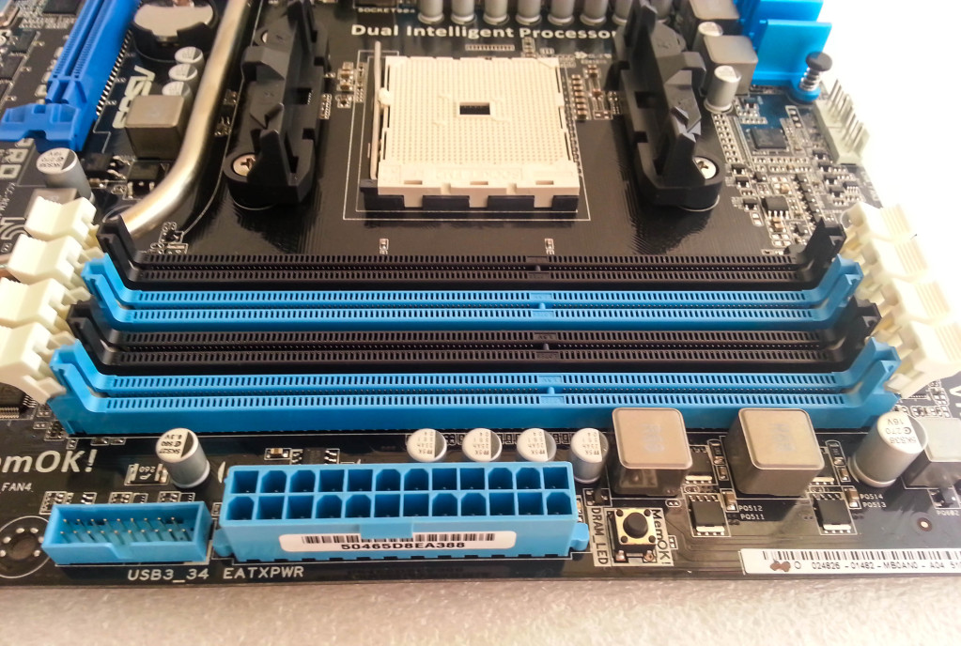
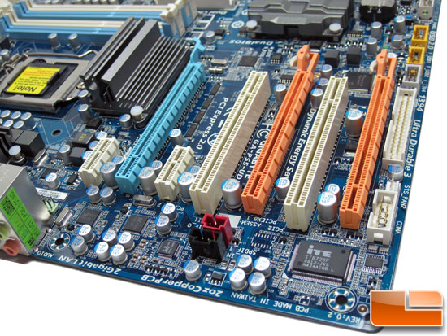
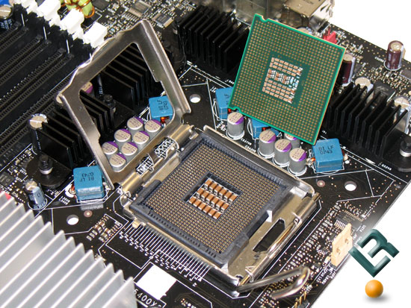
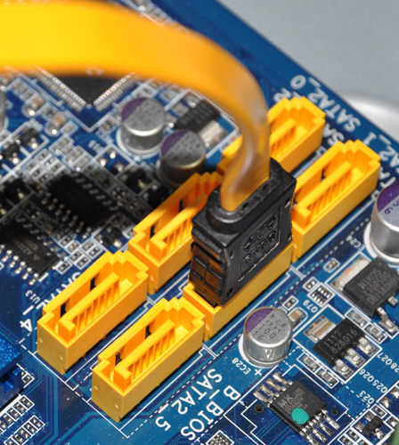

Slide 17
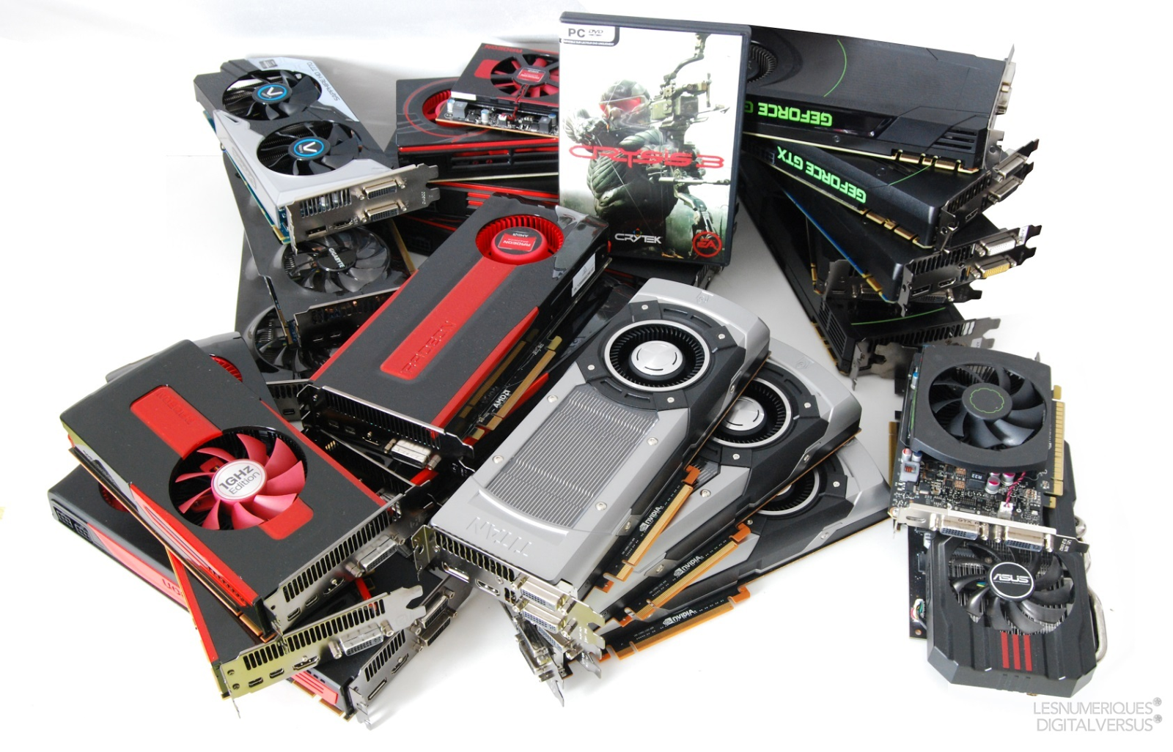
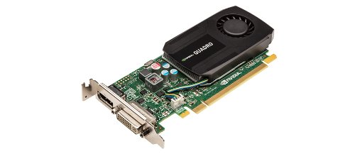
Grafická karta/jádro
Výstup pro monitor
Může být integrovaná na CPU nebo MB
Připojuje se na PCI

Slide 18
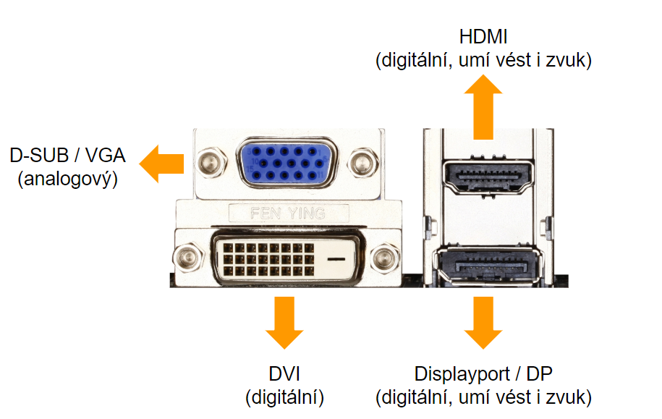

Slide 19
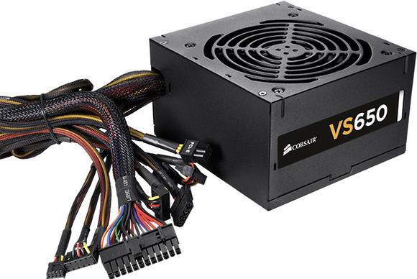
Napájecí zdroj počítače (PSU)
Power Source Unit = PSU
převádí střídavý proud ze zásuvky na stejnosměrný a mění vstupní napětí 230 V na 12 / 5 / 3,3 V
Rozvádí proud do všech komponentů (včetně větráků a chlazení)

Slide 20
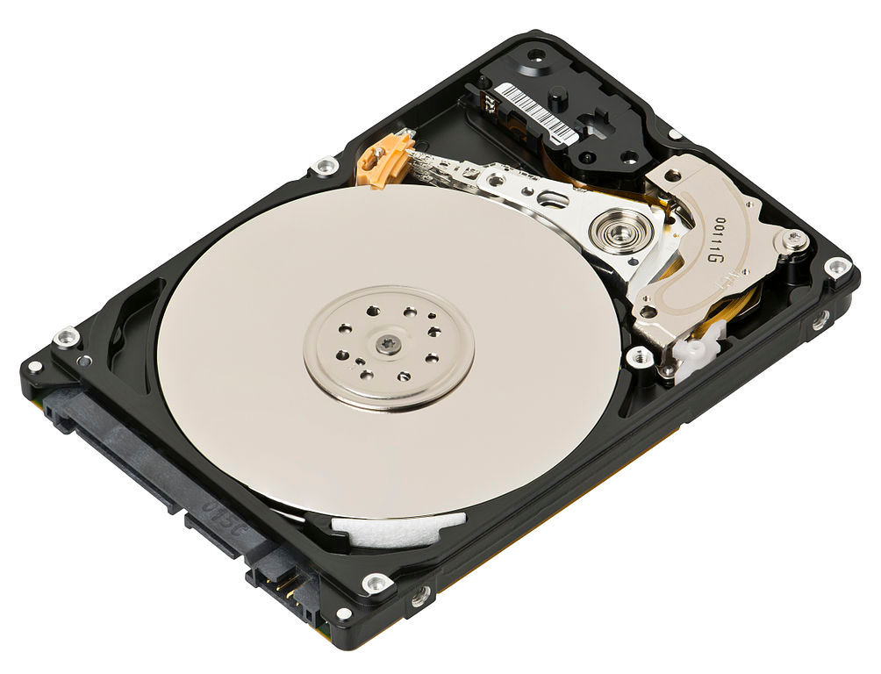
Pevný disk – HDD
Hard Disk Drive
Trvalé uchování dat
Připojení skrz SATA kabel

Slide 21
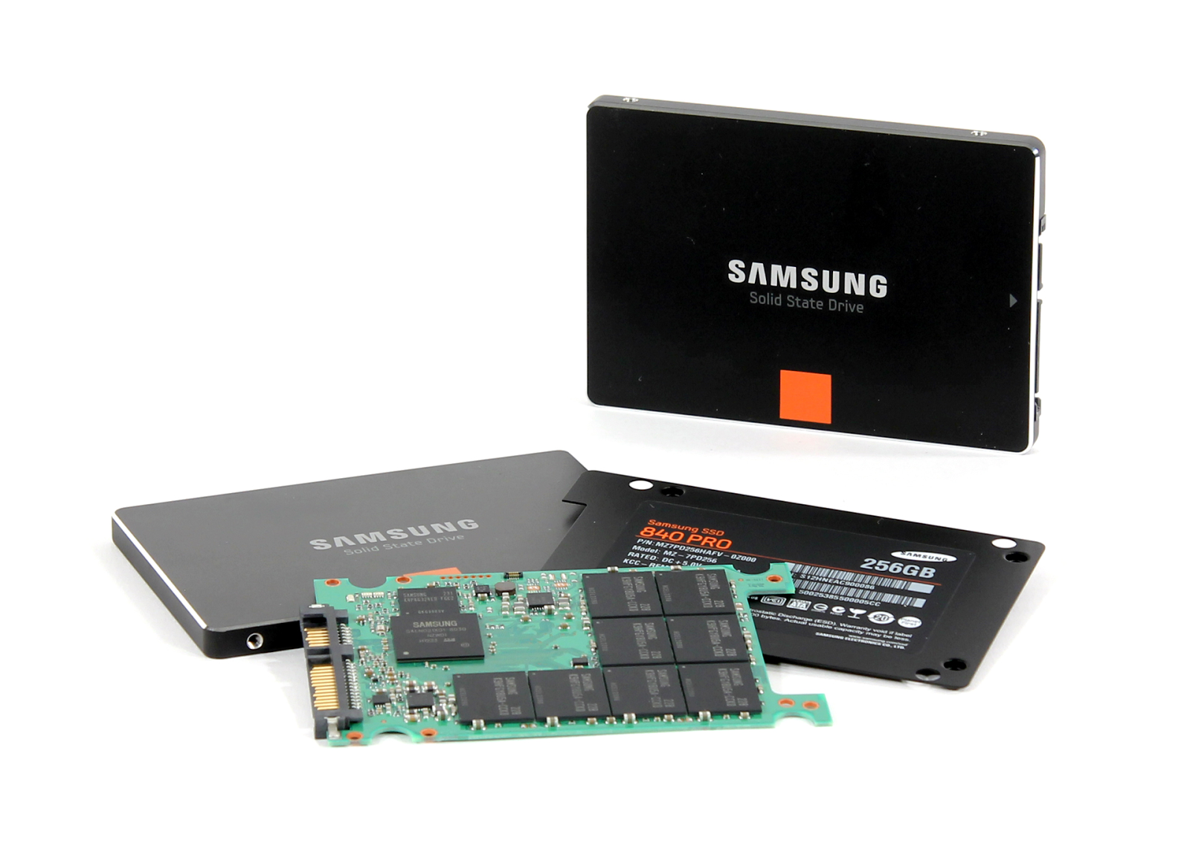
Solid-State Drive – SSD
Paměti typu FLASH
Nemá pohyblivé součástky (nižší šance, že se rozbije)

Slide 22
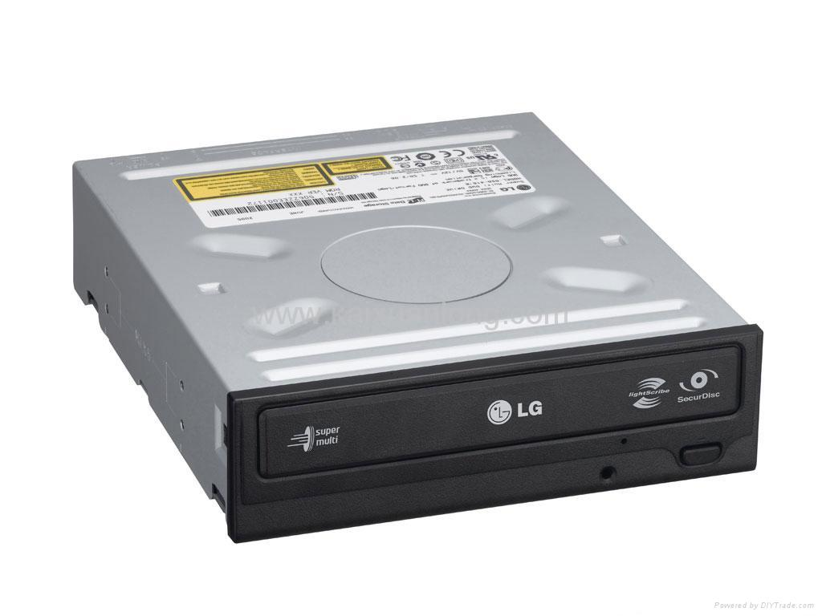
Optické mechaniky
Taková nostalgie spíše…
ROM (jen čte), zatímco RW (může i zapisovat)
Připojení skrz SATA kabel

Slide 23
Rozšiřující karty
Připojení skrz PCI a PCI express
různé karty pro různé účely
zvuková karta – pro kvalitnější zvuk
grafická karta – není-li integrována na MB nebo kvůli hrám
televizní karta – příjem televizního signálu
řadiče – karty obsahující přídavné konektory, např. USB 3.0

Slide 24
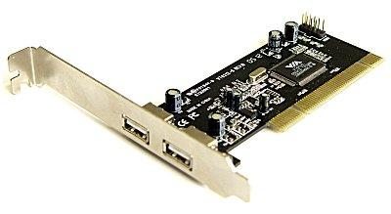
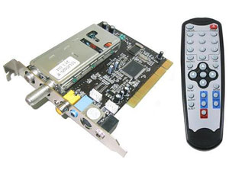
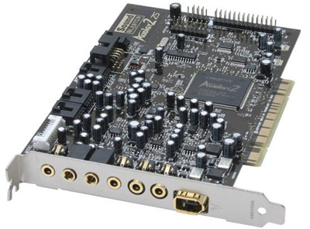
Rozšiřující karty

Slide 25
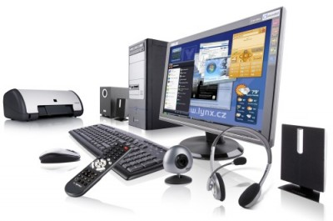
Periferní zařízení

Slide 26
Typy periferních zařízení
vstupní
umožňují do počítače data vkládat
výstupní
umožňují data z počítače získávat
vstupně-výstupní
umožňují jak vkládání, tak i získávání dat

Slide 27
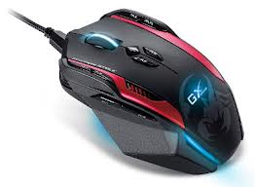
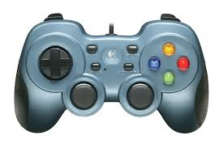
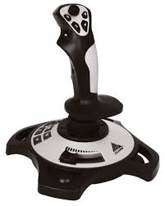
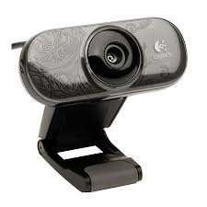
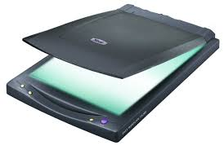
Vstupní periferní zařízení
polohovací
myš
klávesnice
touchpad
dotyková obrazovka
herní ovladače (joystick, gamepad, volant)
snímání pohybu celého těla nebo jeho části (Kinect)
scanner
webkamera
mikrofon

Slide 28
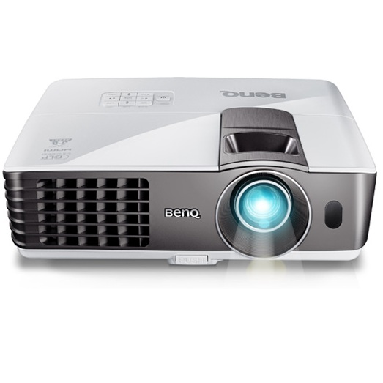
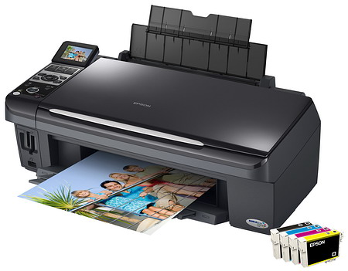
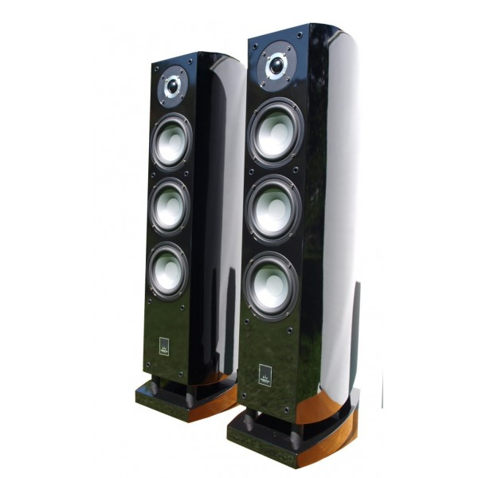
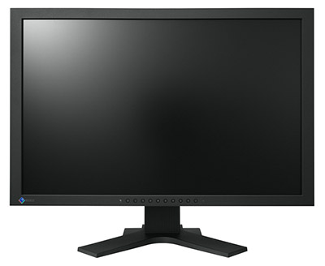
Výstupní periferní zařízení
monitor
reproduktory
tiskárna
dataprojektor

Slide 29
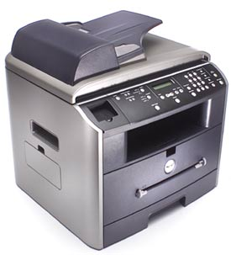
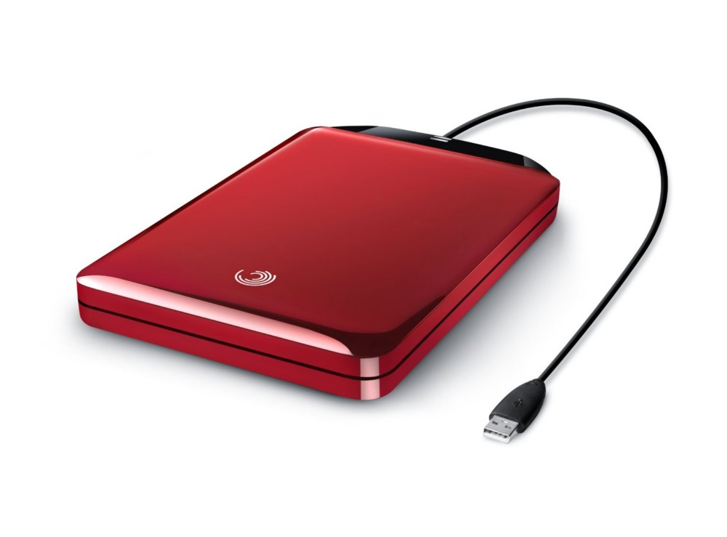
Vstupně-výstupní periferie
vnější paměť
flash disk
externí disk
multifunkční zařízení (MFP – multifunctional printer)
hybrid tiskárny a scanneru
modem
posílá a přijímá data mezi vaší sítí a internetem

